Slide 1
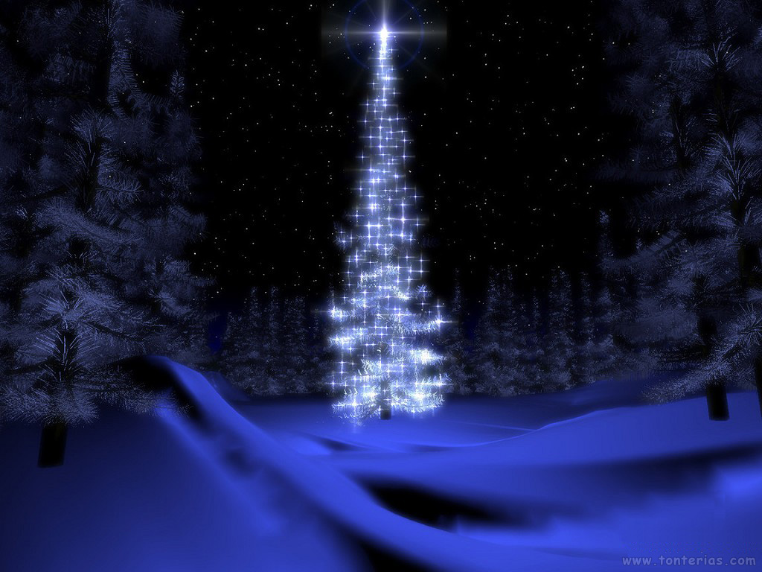
2n Concurs de Dibuixos de Nadal
AMPA Sant Miquel dels Sants

Slide 2
Dibuixos presentats,
Categoria A (P3, P4 i P5): 62
Categoria B (1r i 2n): 34
Categoria C (3r i 4t): 12
Categoria D (5è i 6è): 5

Slide 3
Total dibuixos presentats
113

Slide 4
Categoria A
P3, P4 i P5

Slide 5
Accèssit
“El Nadal d’Ariadna”
d’Ariadna Roca

Slide 6
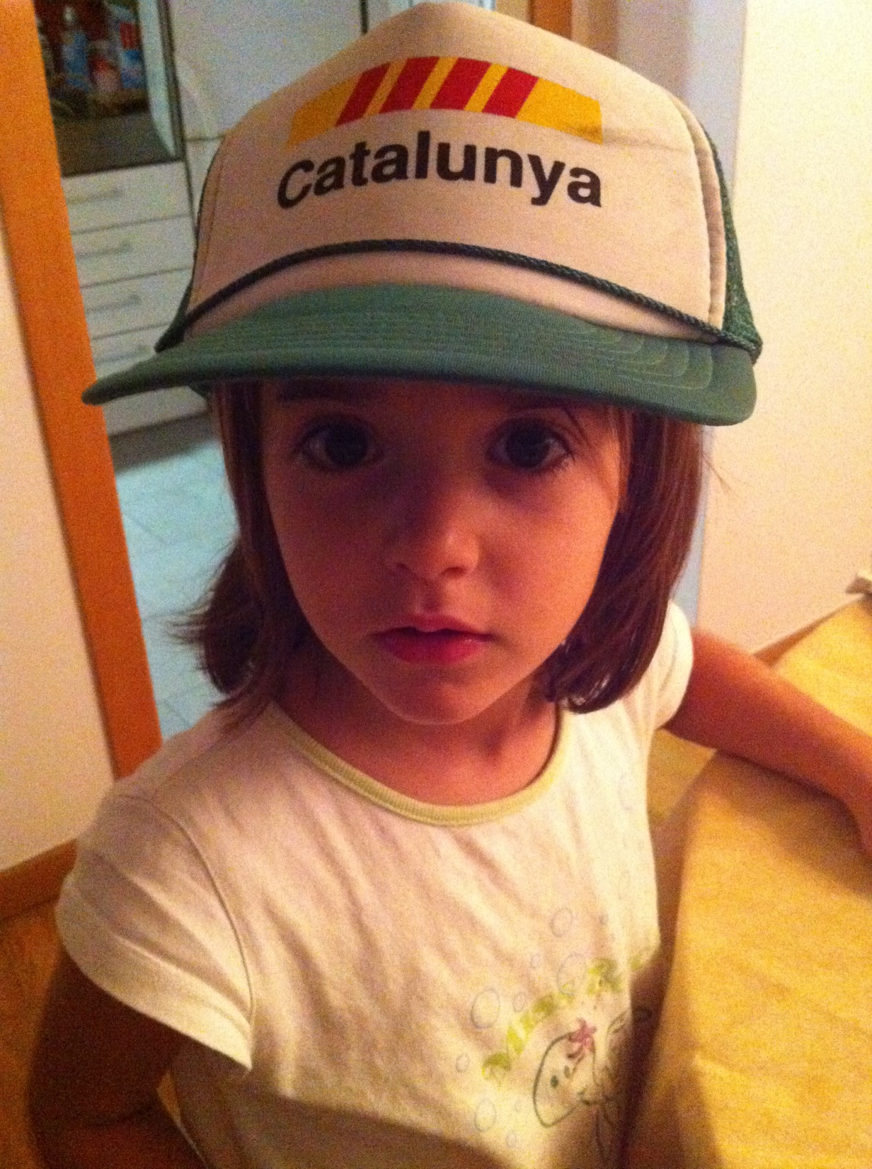

Slide 7
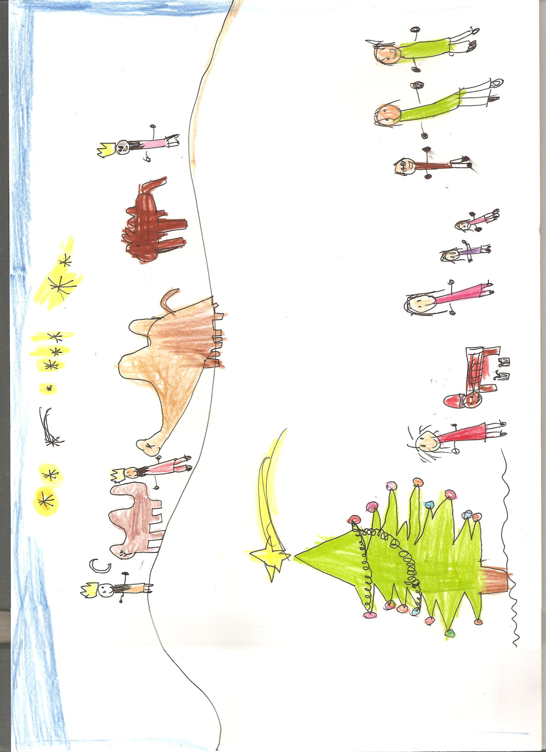

Slide 8
Tercer Premi
“Els Tres Reis de l’Orient porten coses per la gent” de
Laia Luna

Slide 9
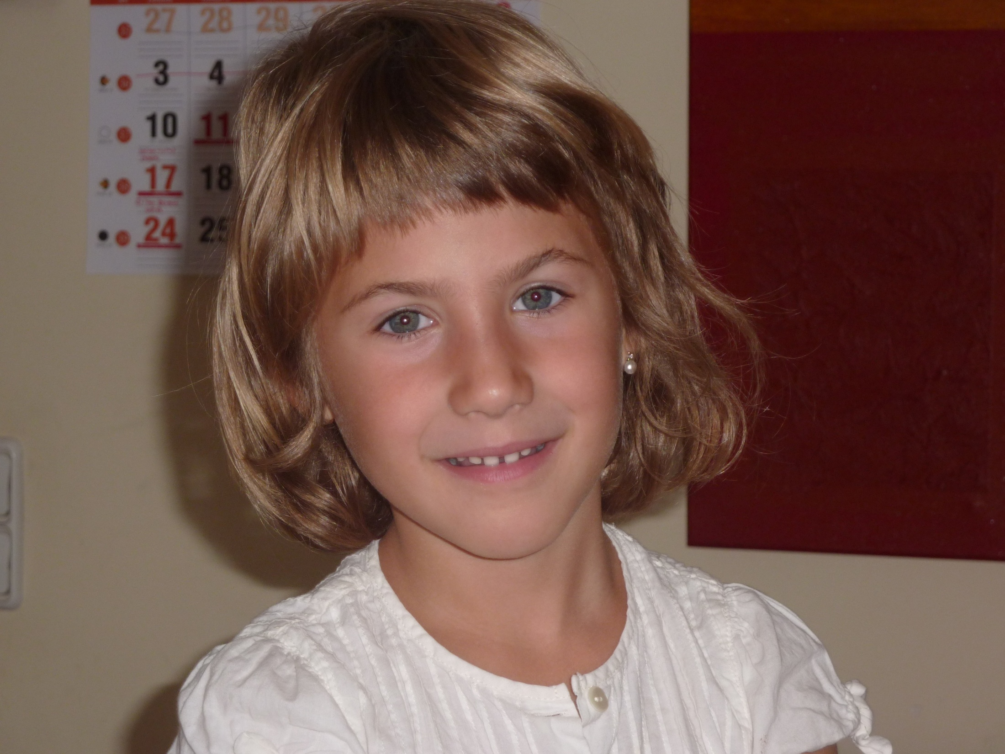

Slide 11
Segon Premi
Dibuix de
Ferran Rovira

Slide 12
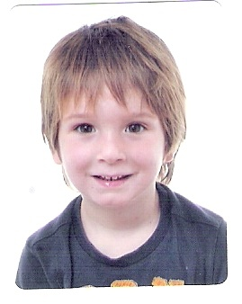

Slide 13
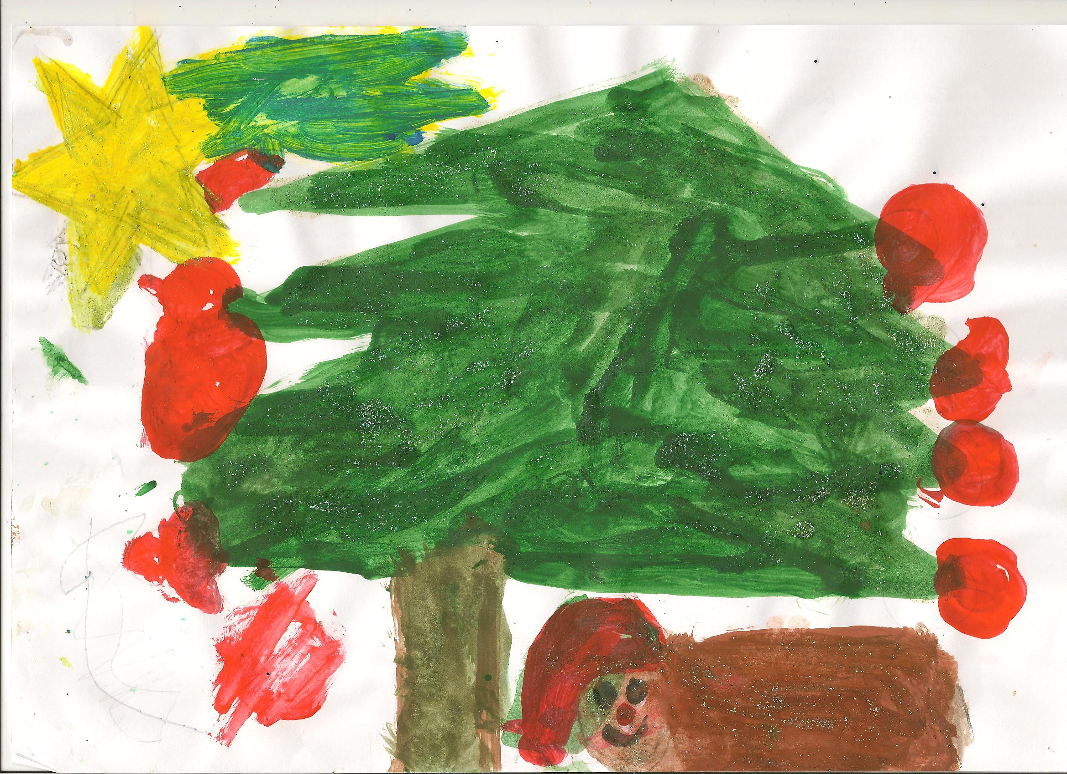

Slide 14
Primer Premi
“Nadal Nevat”
de
Bruna Vinyeta

Slide 15
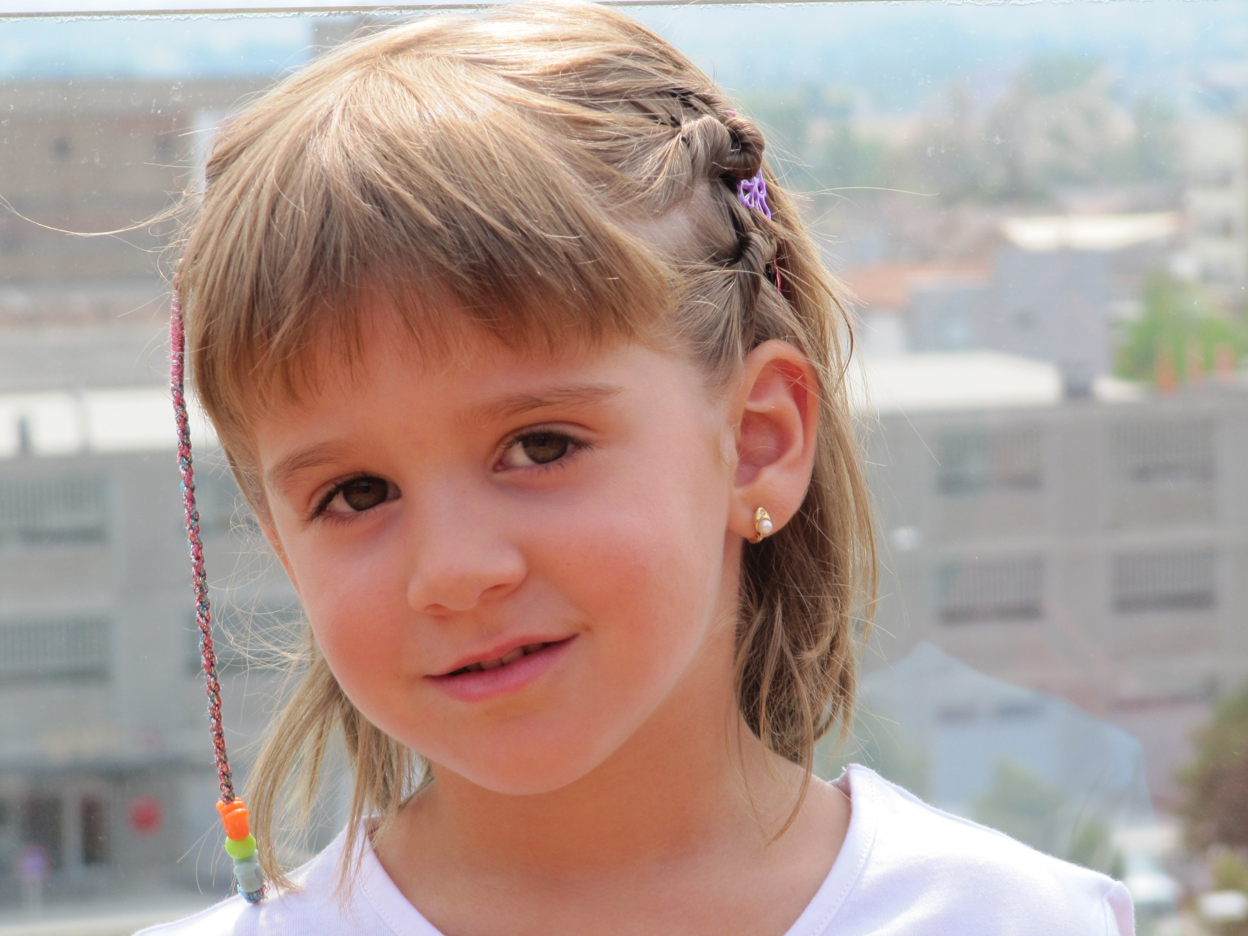

Slide 16
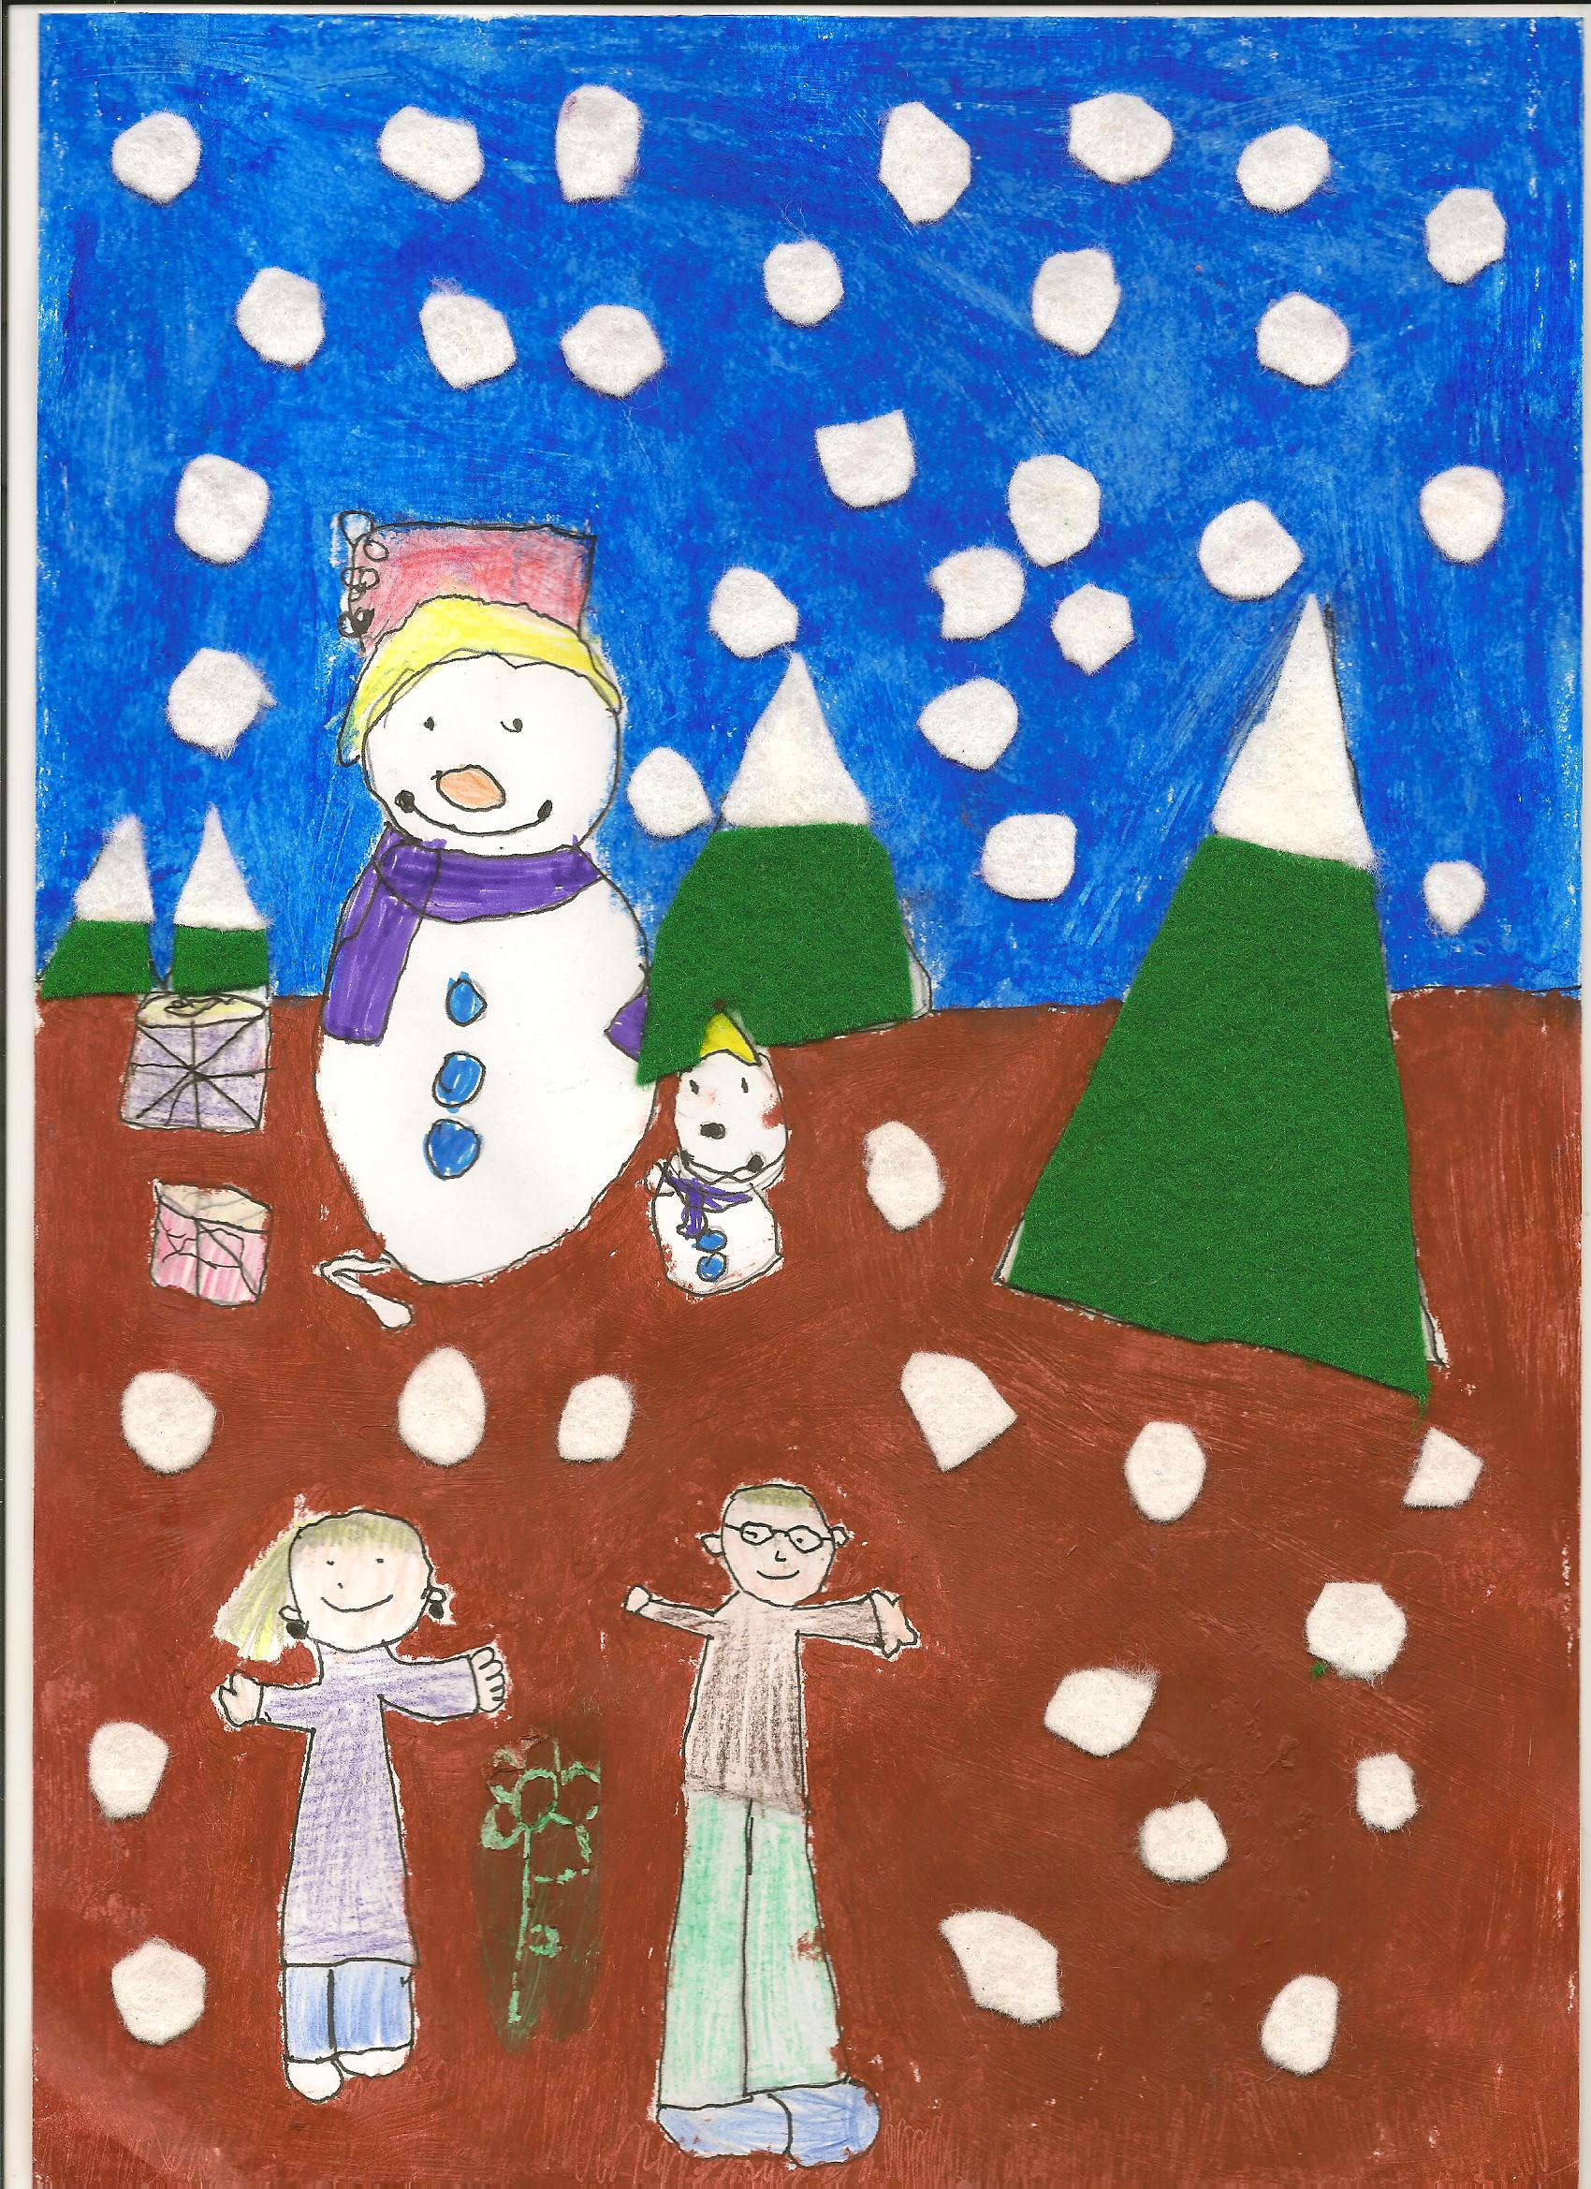

Slide 17
Categoria B
1r i 2n

Slide 18
Accèssit
“Reis de l’Orient”
d’Aris Penadés

Slide 19
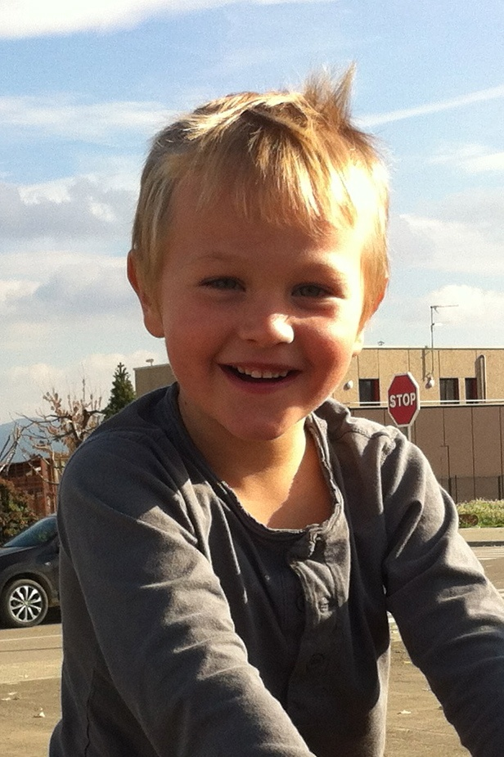

Slide 20
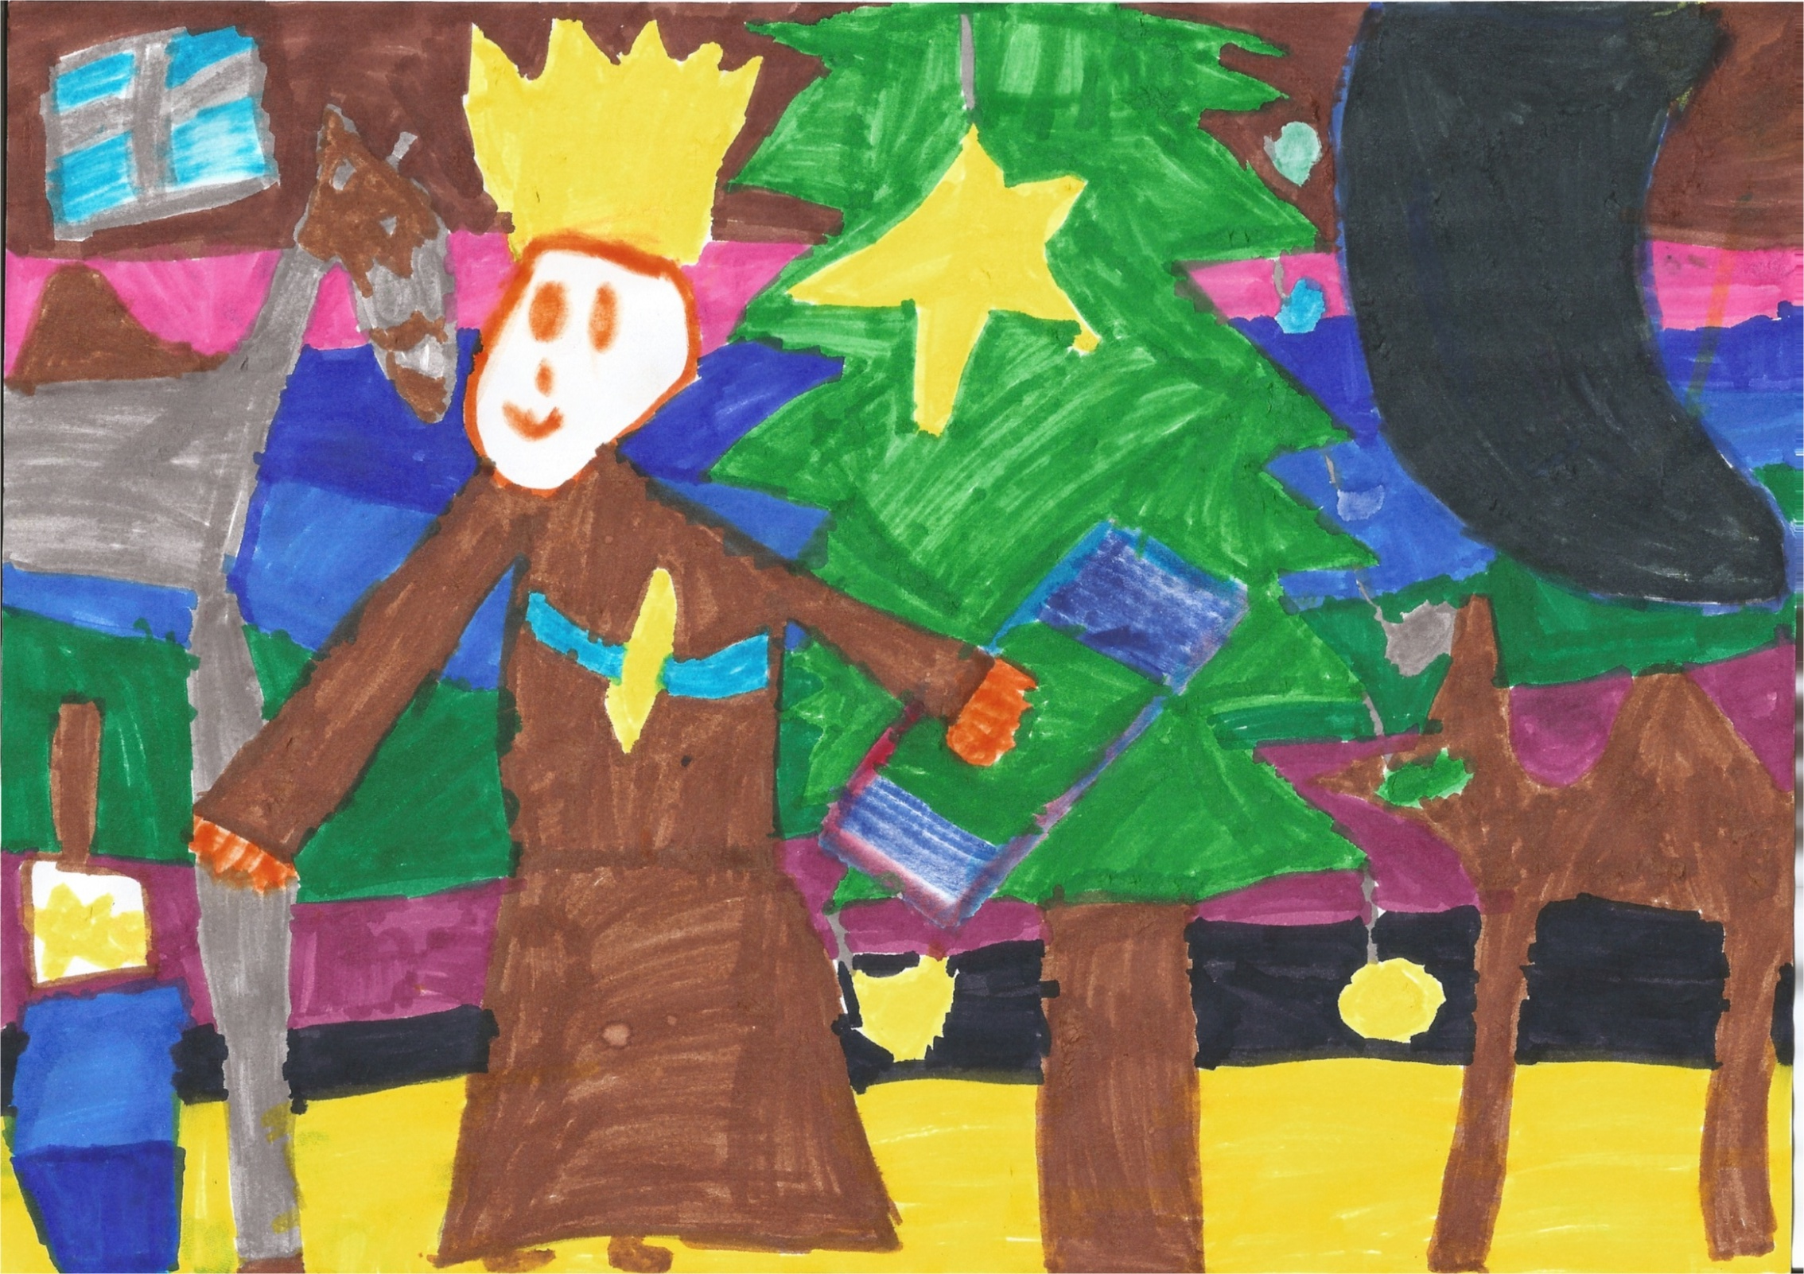

Slide 21
Tercer Premi
“L’arbre de Nadal amb el tio i regals”
d’Adrià Pintu

Slide 22
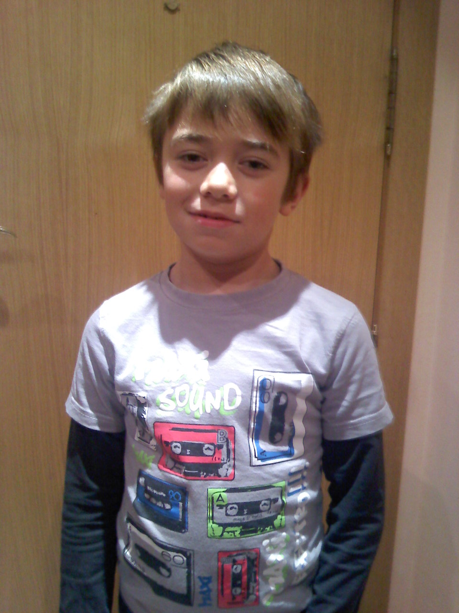

Slide 23
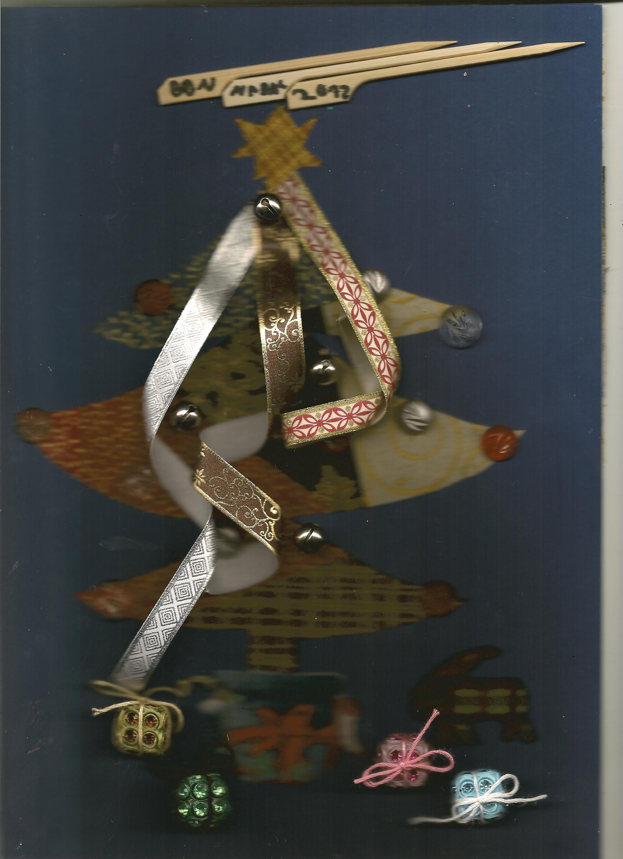

Slide 24
Segon Premi
Dibuix
de
Mariam Drissi

Slide 25
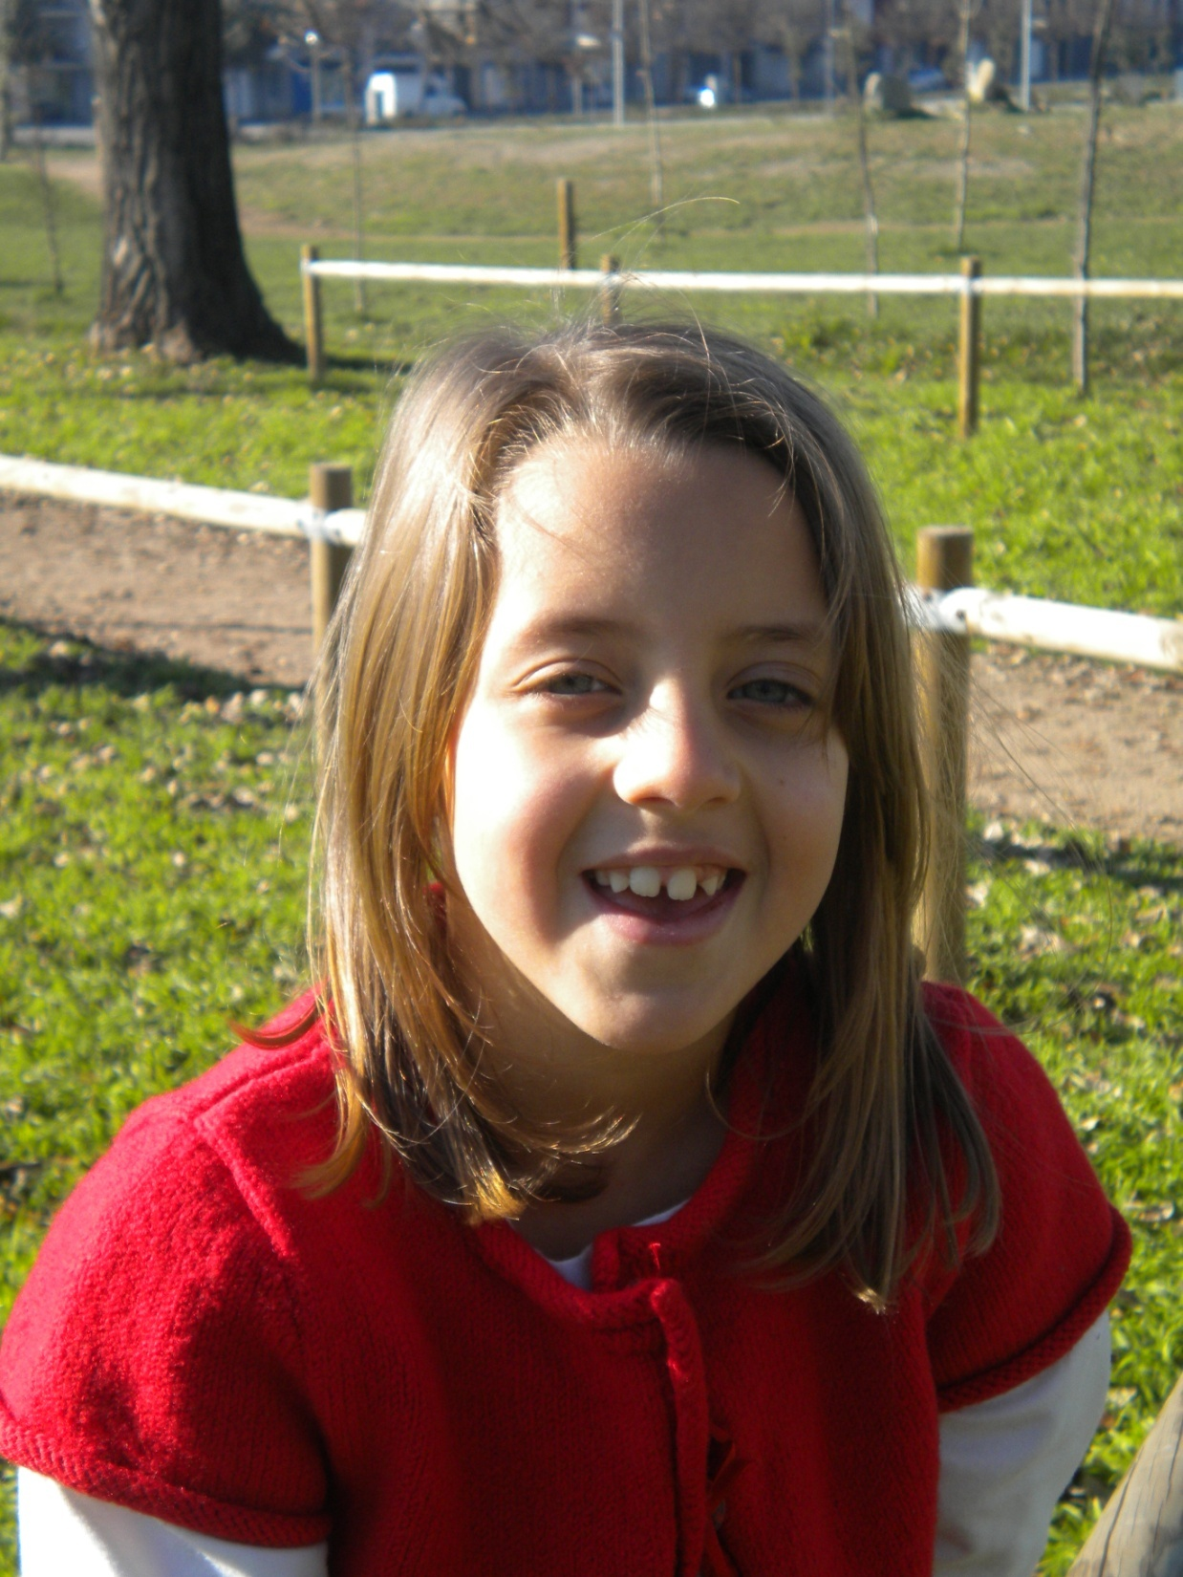

Slide 26
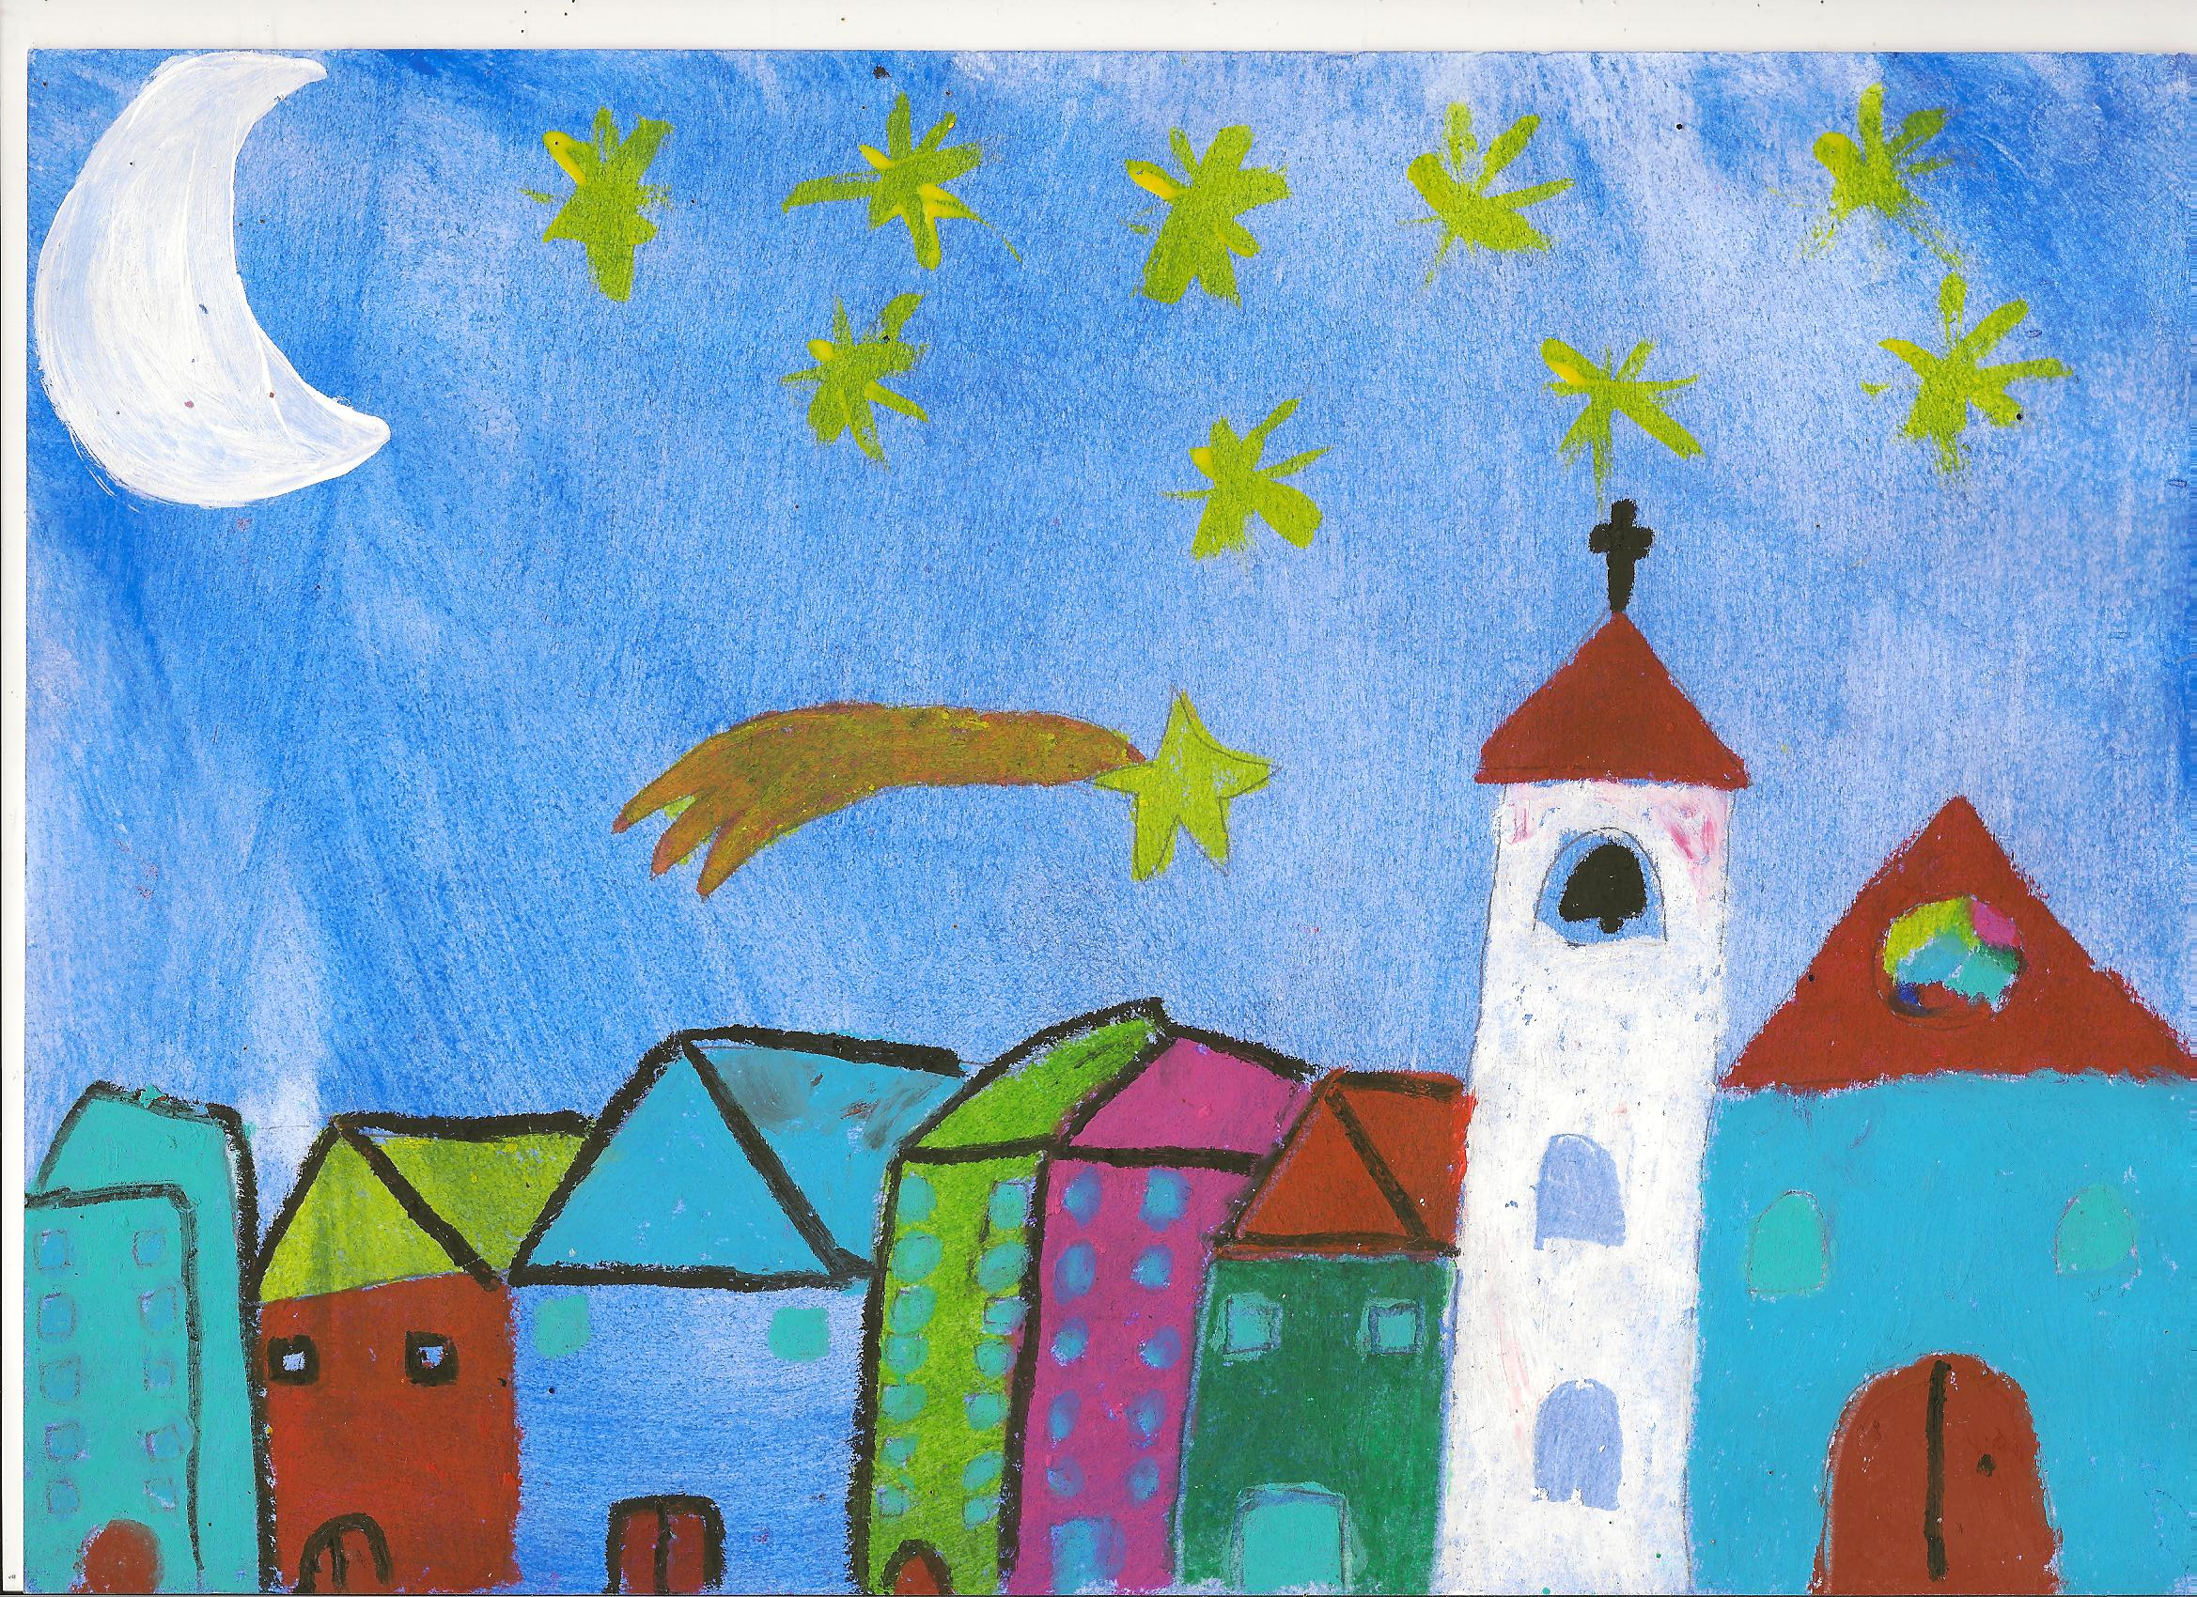

Slide 27
Primer Premi
“El 25 de desembre, fum, fum, fum …”
d’Ada Solé

Slide 28
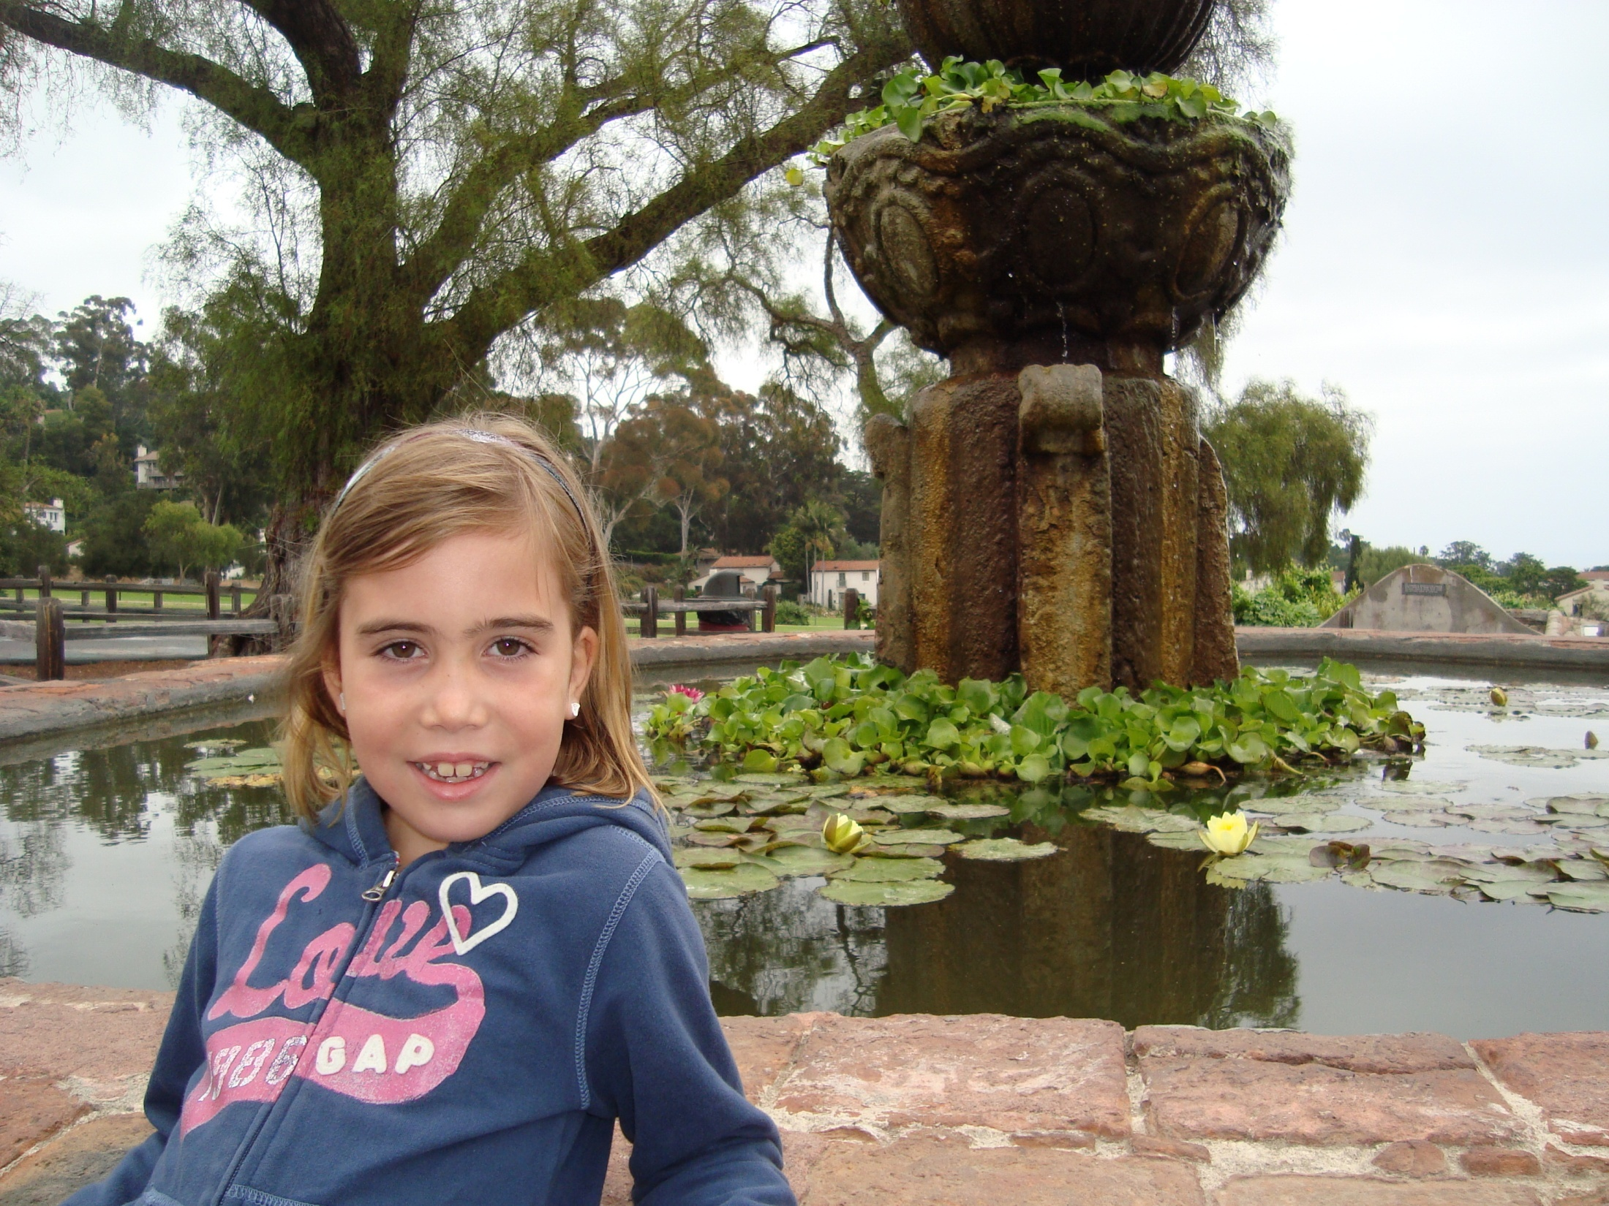

Slide 29
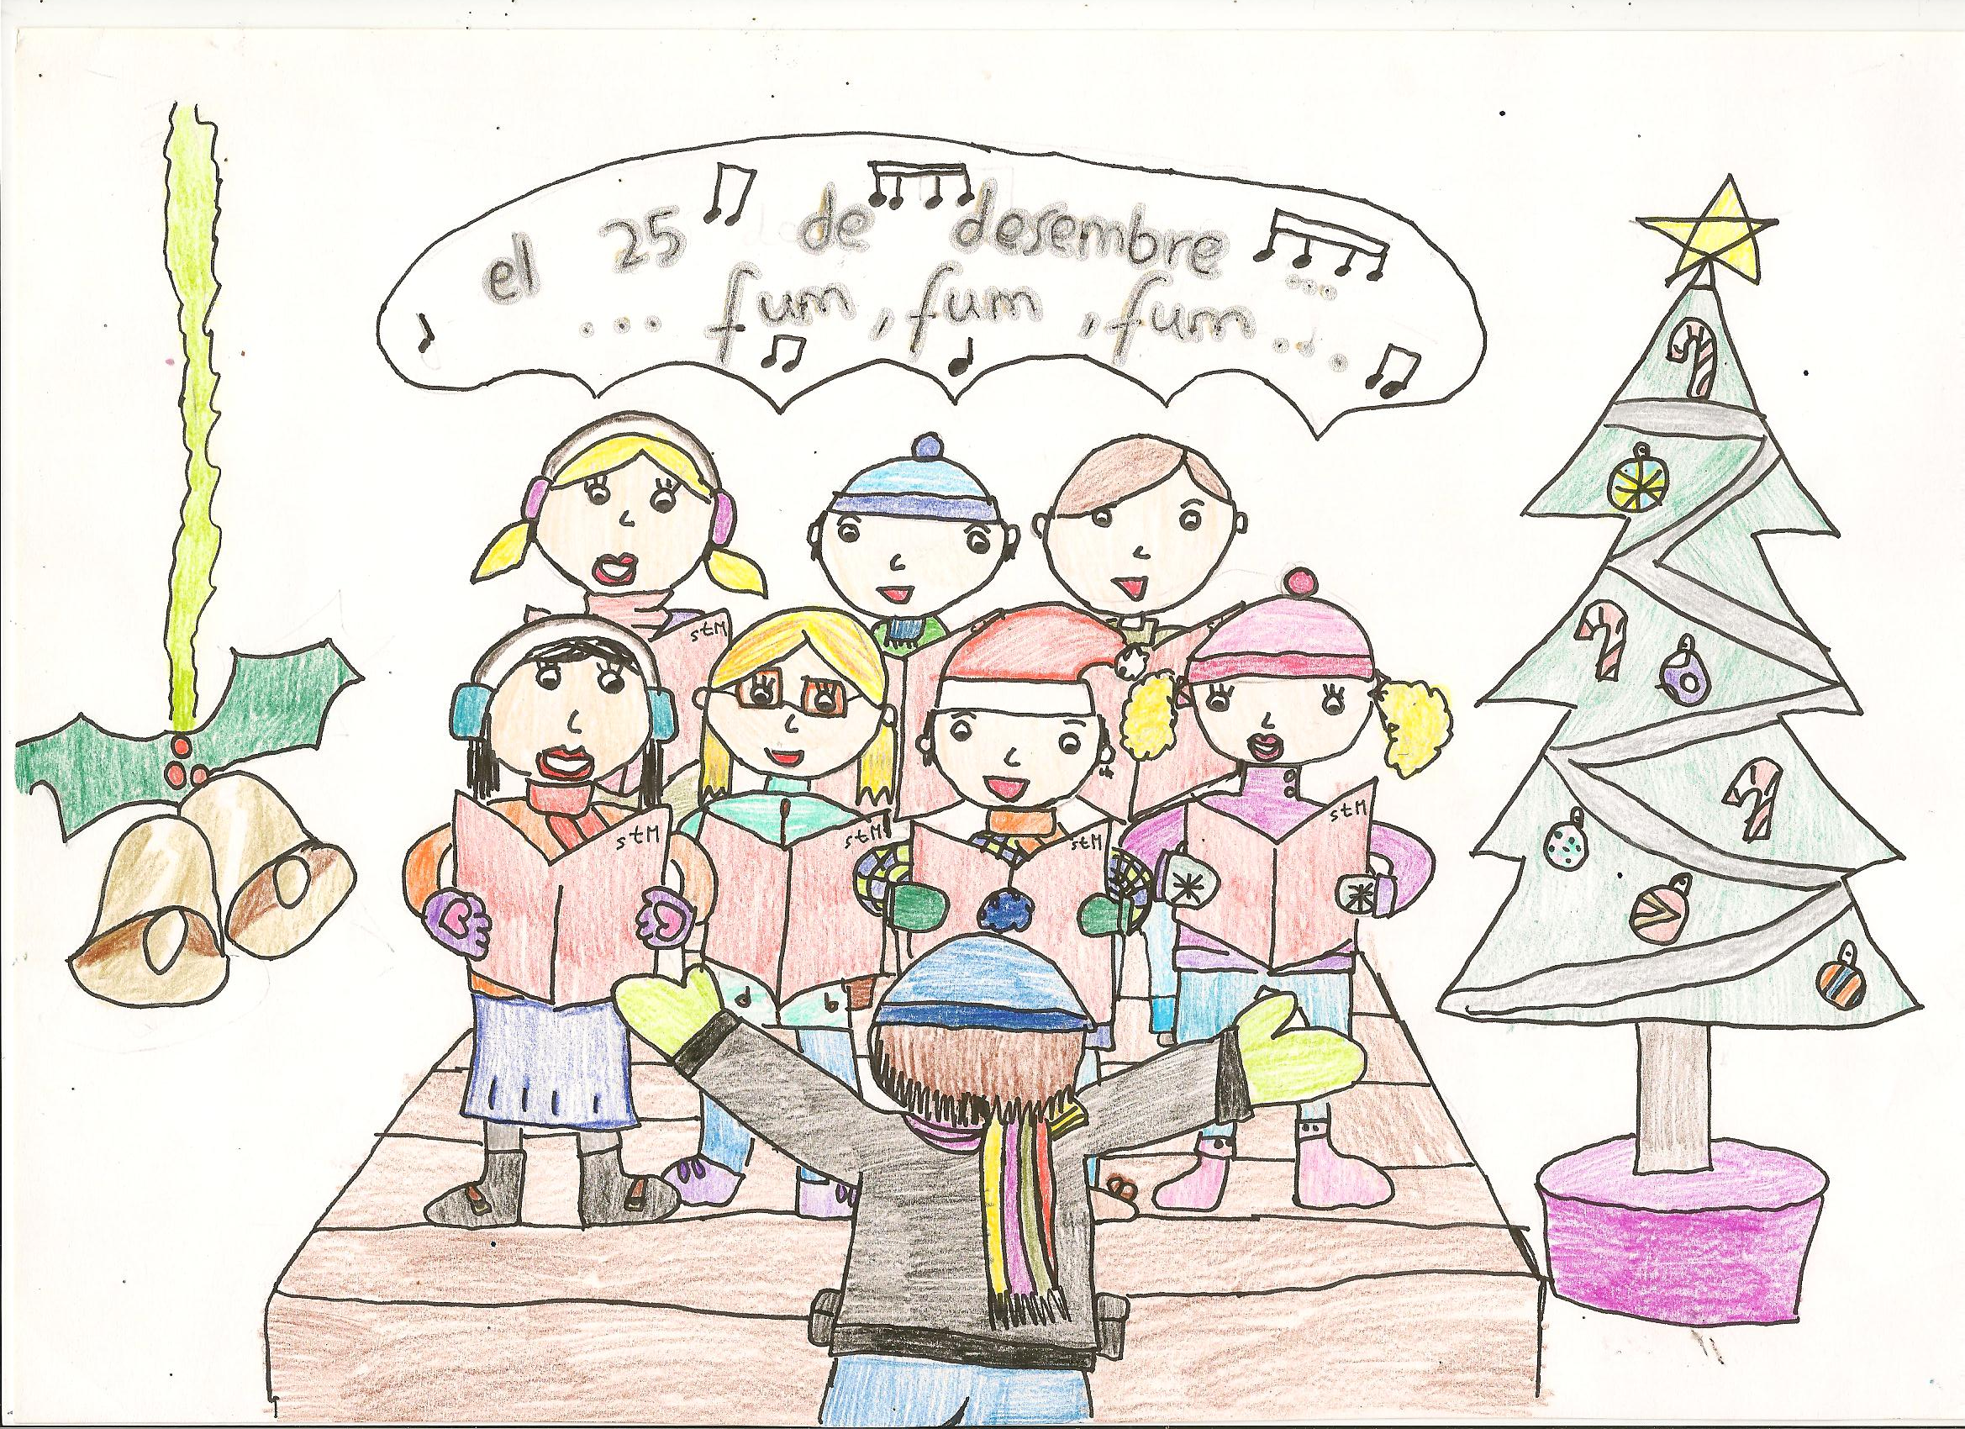

Slide 30
Categoria C
3r i 4rt

Slide 31
Segon Premi
“La nit dels tres Reis”
de
Joseph Grosse

Slide 32
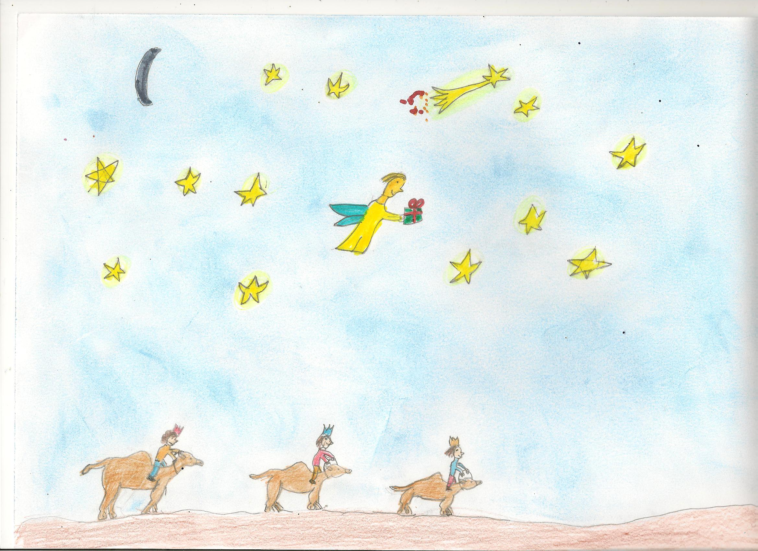

Slide 33
Primer Premi
“Un dia feliç”
De
Maria Elizabeth Grosse

Slide 34
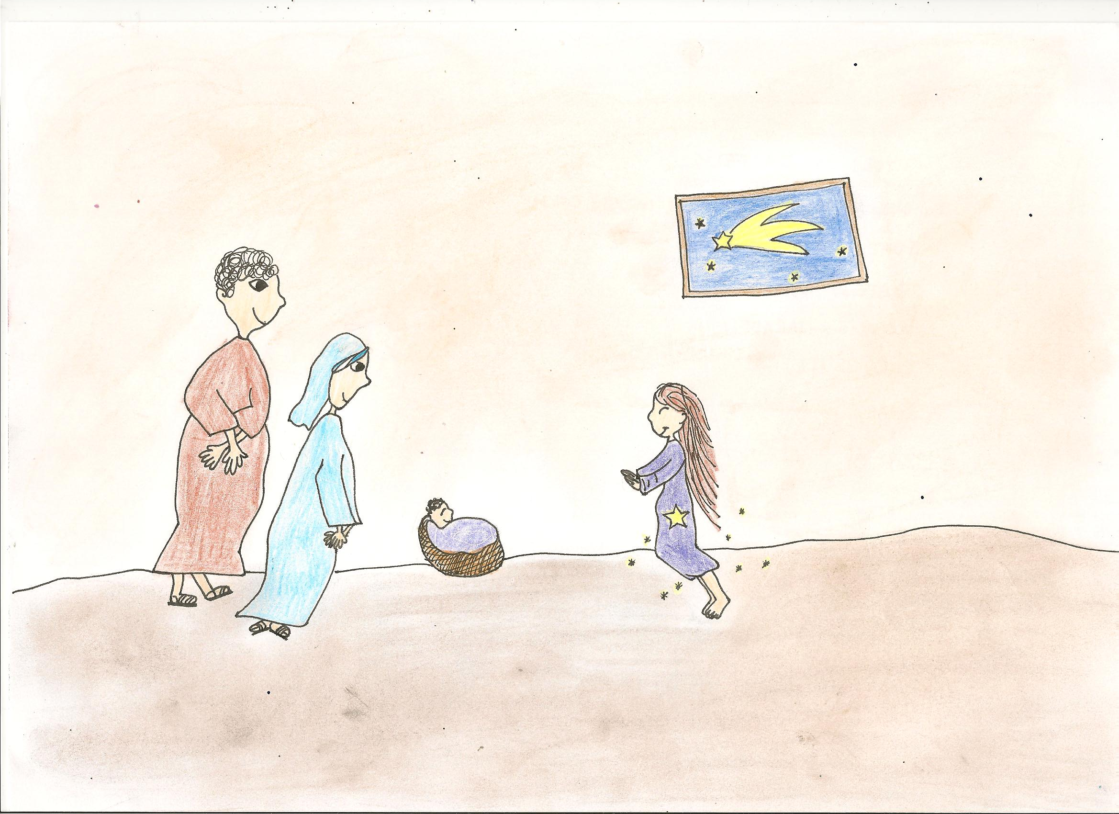

Slide 35
Categoria D
5è i 6è

Slide 36
Únic Premi
“Reis i Regals”
De
Yassin Drissi

Slide 37
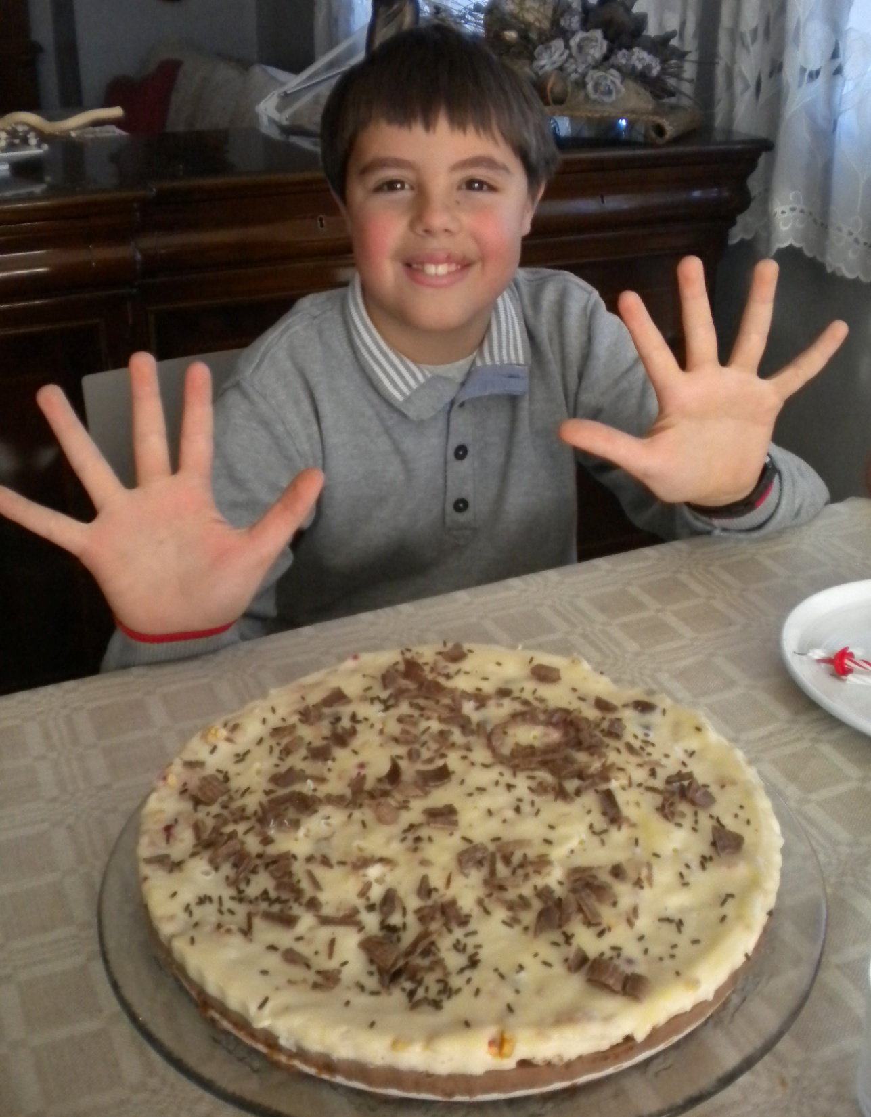

Slide 38
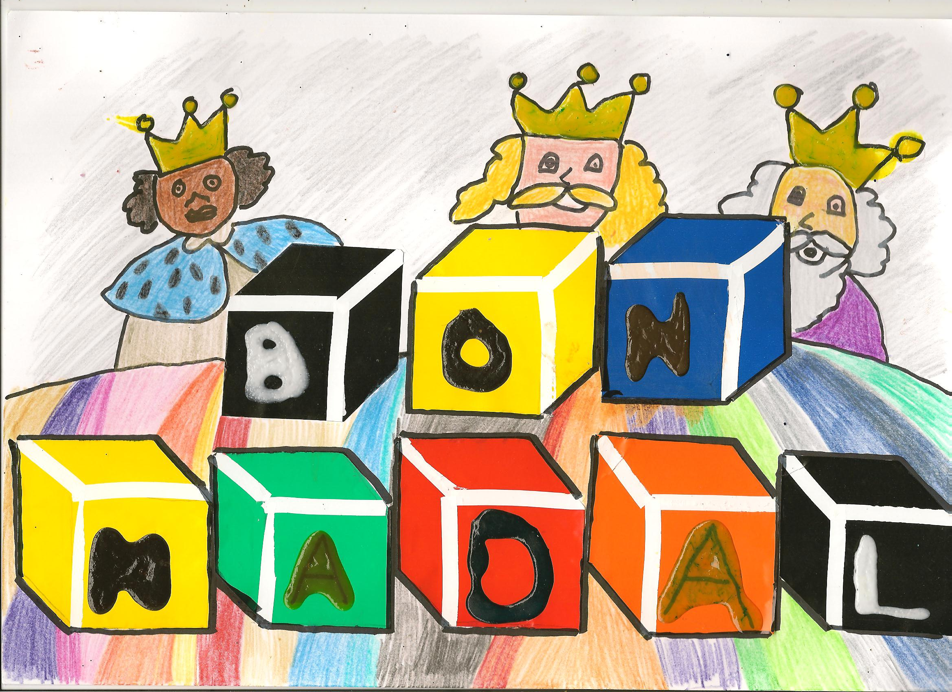

Slide 39
GRÀCIES A TOTS!
AMPA Sant Miquel dels Sants

